Slide 1

聚类分析学习要点
—— 基于淘宝用户消费数据 ——
TRAE AI 生成

Slide 2
目录
01 数据概览
02 聚类核心概念
03 K-Means算法详解
04 层次聚类与DBSCAN
05 聚类分析5步流程
06 实践建议与应用
07 Python代码示例
08 总结
TRAE AI 生成

Slide 3

数据概览
5000
2000
15000
6
用户数量
商品数量
订单记录
数据文件
数据文件组成：
• users.csv - 用户基础信息
• user_behaviors.csv - 用户行为数据
• user_features.csv - 用户特征数据
• orders.csv - 订单数据
• products.csv - 商品数据
• product_features.csv - 商品特征数据
TRAE AI 生成

Slide 4
聚类核心概念
聚类分析（Cluster Analysis）是一种无监督学习方法，目的是将数据对象划分为若干个组（簇），使得同一组内的对象相似度高，不同组间的对象相似度低。
聚类 vs 分类
相似度度量方法
聚类：无监督学习，无标签，自动发现群体结构
分类：有监督学习，有标签，预测已知类别
• 欧氏距离 - 连续数值特征
• 曼哈顿距离 - 高维稀疏数据
• 余弦相似度 - 文本/偏好数据
• 相关系数 - 线性关系
TRAE AI 生成

Slide 5

K-Means算法详解
原理
关键参数
1. 随机选择K个中心点
2. 将样本分配到最近的中心点
3. 更新中心点位置
4. 重复2-3步直到收敛
• K值：聚类数量（肘部法则确定）
• max_iter：最大迭代次数
• n_init：初始化次数
优缺点
应用场景
优点：简单高效，适合大规模数据
缺点：需预设K值，对异常值敏感，假设簇为球形分布
• 用户价值分层（RFM模型）
• 客户细分
• 商品分类
• 识别高价值/潜力/流失风险用户
TRAE AI 生成

Slide 6

层次聚类与DBSCAN
层次聚类
DBSCAN
原理：通过计算样本间距离，逐步合并或分裂簇，形成树状结构（dendrogram）
原理：将高密度区域划分为簇，能发现任意形状的簇，自动识别噪声点
策略：
• 凝聚式：自底向上
• 分裂式：自顶向下
参数：
• eps：邻域半径
• min_samples：最小邻居数
其他算法
• 高斯混合模型（GMM）：假设数据来自多个高斯分布，提供软聚类（概率归属）
• 谱聚类（Spectral Clustering）：适用于非凸形状数据
TRAE AI 生成

Slide 7
聚类分析5步流程
01
02
03
04
05
特征工程
数据预处理
确定聚类数量
模型训练与评估
结果解释与应用
选择关键特征维度：
消费行为、活跃度、
偏好、价值特征
缺失值处理
异常值处理
特征标准化
降维（可选）
肘部法则
轮廓系数
业务理解
训练聚类模型
内部/外部指标
稳定性检验
分析簇特征
可视化展示
制定运营策略
TRAE AI 生成

Slide 8
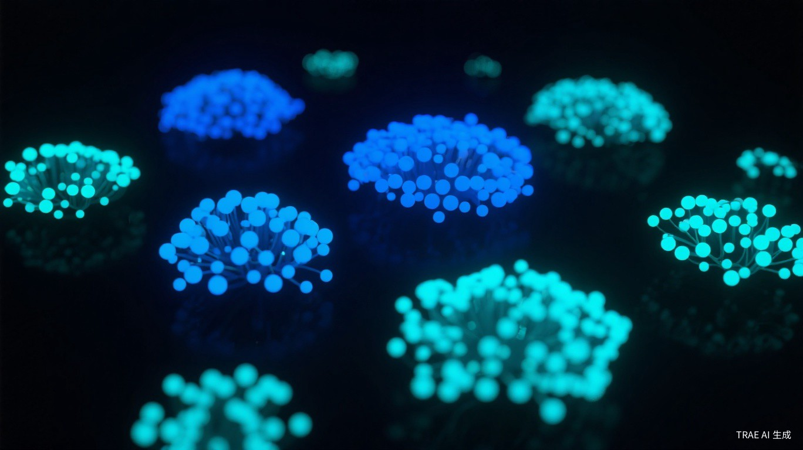
实践建议：RFM用户分层
RFM模型
识别用户类型
R - Recency
距上次购买天数
(days_since_last_order)
F - Frequency
订单数量
(order_count)
M - Monetary
总消费金额
(total_spent)
• 重要价值客户
• 重要保持客户
• 新客户
• 流失风险客户
• 一般维持客户
应用价值
基于user_features.csv，使用K-Means对RFM三个维度进行聚类，实现精准营销：高价值用户重点维护、潜力用户激活、流失用户召回
TRAE AI 生成

Slide 9
实践建议：行为聚类与商品聚类
用户行为聚类
商品聚类
基于user_behaviors.csv分析行为模式：
• 浏览型用户
• 收藏型用户
• 加购型用户
• 冲动消费型
• 理性比较型
基于product_features.csv：
• 热销商品
(sales高、转化率高)
• 潜力商品
(popularity高、转化低)
• 滞销商品
(sales低、cancel高)
运营策略建议
• 针对不同行为模式用户，设计差异化推荐策略
• 热销商品重点推广，潜力商品优化转化，滞销商品促销清仓
• 结合用户聚类与商品聚类，实现千人千面的精准推荐
TRAE AI 生成

Slide 10
Python代码示例
import pandas as pd
from sklearn.preprocessing import StandardScaler
from sklearn.cluster import KMeans
from sklearn.metrics import silhouette_score
# 1. 加载数据
df = pd.read_csv('user_features.csv')
# 2. 选择特征 (RFM)
features = ['total_spent', 'order_count', 'days_since_last_order']
X = df[features]
# 3. 数据标准化
scaler = StandardScaler()
X_scaled = scaler.fit_transform(X)
# 4. 确定K值 - 肘部法则
inertias = []
for k in range(2, 10):
kmeans = KMeans(n_clusters=k, random_state=42)
kmeans.fit(X_scaled)
inertias.append(kmeans.inertia_)
# 5. 训练模型
kmeans = KMeans(n_clusters=4, random_state=42)
df['cluster'] = kmeans.fit_predict(X_scaled)
# 6. 评估
score = silhouette_score(X_scaled, df['cluster'])
print(f'轮廓系数: {score}')
# 7. 分析各簇特征
print(df.groupby('cluster')[features].mean())
TRAE AI 生成

Slide 11
总结
1
理解不同算法的原理和适用场景
2
重视特征工程和数据预处理
3
掌握评估聚类效果的方法
4
结合业务理解解释和应用聚类结果
建议：从K-Means入手，使用user_features.csv进行实践，逐步掌握聚类分析的完整流程
TRAE AI 生成

Slide 12

谢谢观看
基于淘宝用户消费数据的聚类分析学习
TRAE AI 生成

